Slide 1
Git / Gitbub

Slide 2
목차.
1. ‘Git / Github’ 란?
2. ‘Git / Github’ 기능
3. ‘Git / Github’ 활용

Slide 3
Git / Github
Git / Github 란?

Slide 4
Git
분산형 버전 관리 시스템
파일들을 복사, 백업, 저장 등을 해서 관리
별도로 주고 받는 작업 없이 같은 파일을 여러 명이 동시에 개발이 가능 (병렬 개발)
작업한 파일에 대한 변경된 정보를 실시간으로 저장
같은 파일에 대한 각각 다른 버전을 보관할 수 있다

Slide 5
Github
Git을 지원하는 웹 호스팅 서비스 시스템 (클라우드)
내 컴퓨터에 있는 Git의 기록을 가져와서 Github에 올릴 수 있다
다양한 오픈소스들을 열람할 수 있다

Slide 6
Git / Github
2. Git / Github 기능

Slide 7
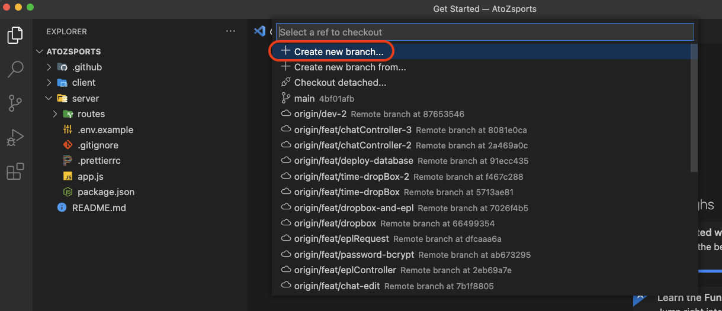
1. 사용자가 작업하는 기능을 분류

Slide 8
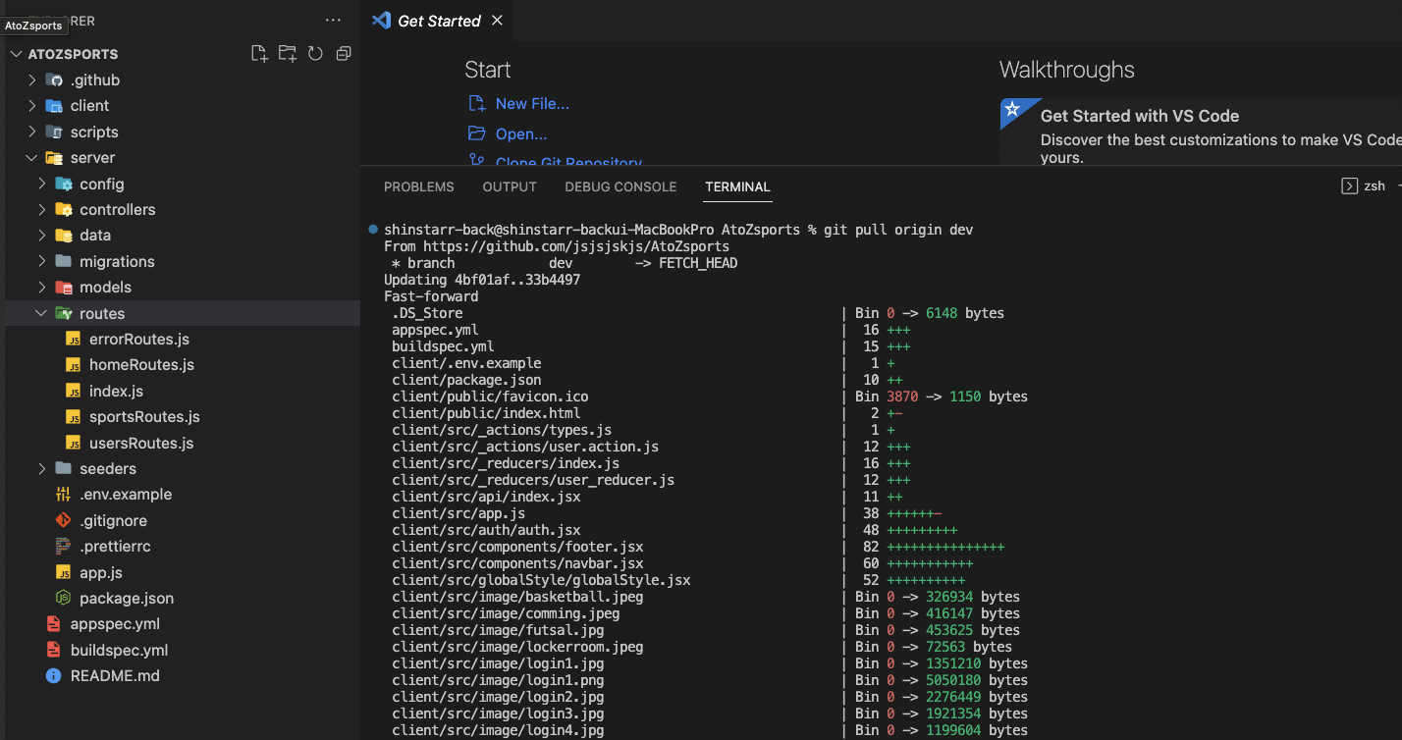
2. 복사하고 싶은 버전을 선택

Slide 9
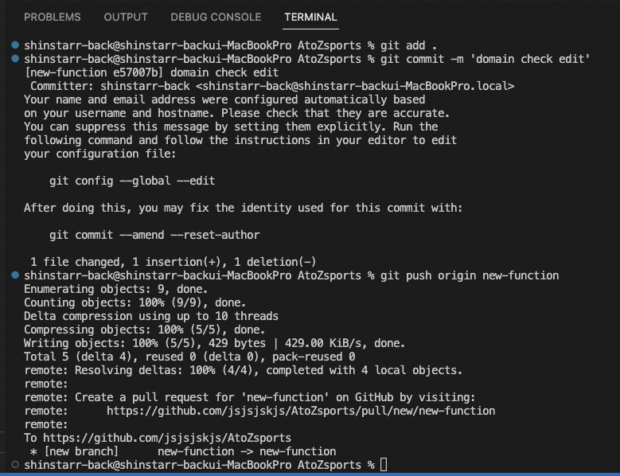
3. 코드를 수정 후 github에 업데이트

Slide 10
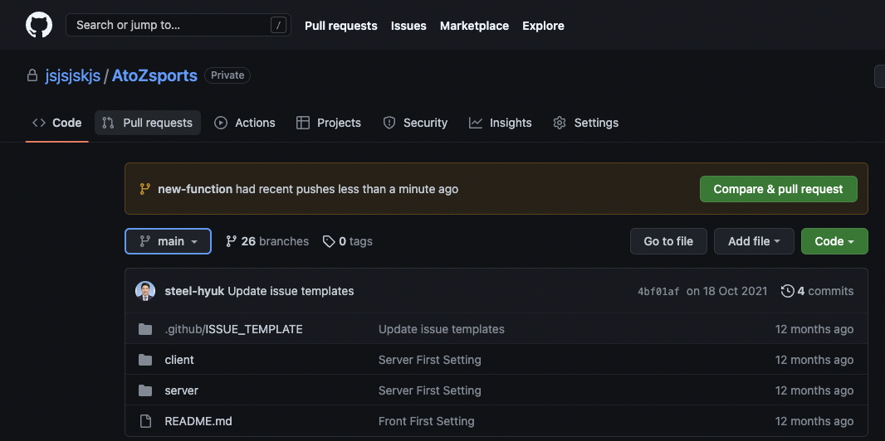
4. github에 즉각적인 업데이트 확인

Slide 11
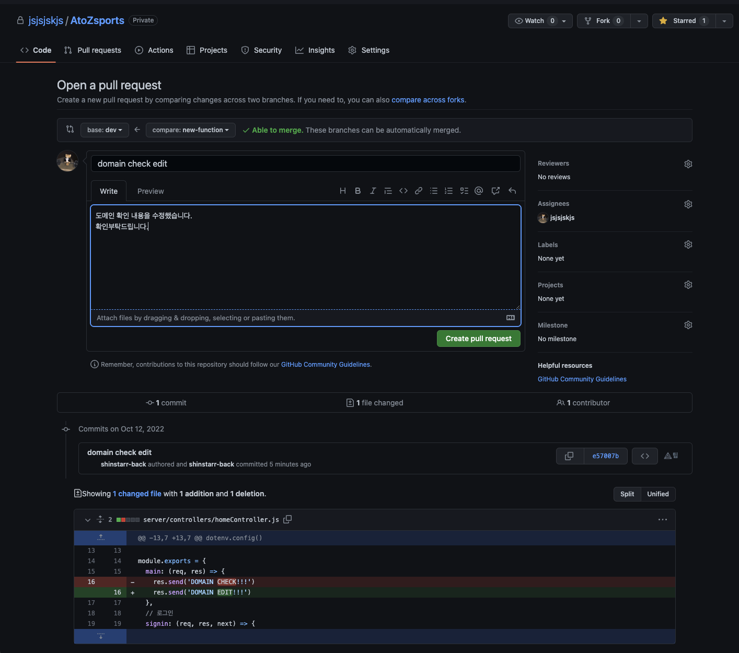
5. 내가 완료한 작업을 합칠수 있도록 요청

Slide 12
5. 내가 완료한 작업을 합칠수 있도록 요청

Slide 13
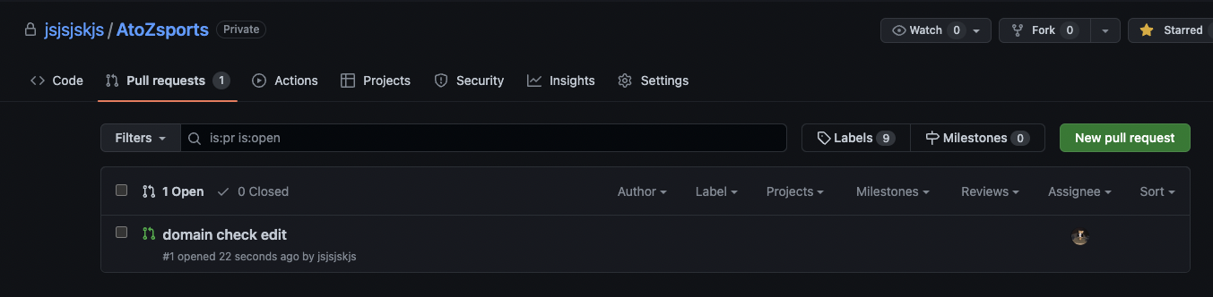
6. 작업 합치기 요청 확인

Slide 14
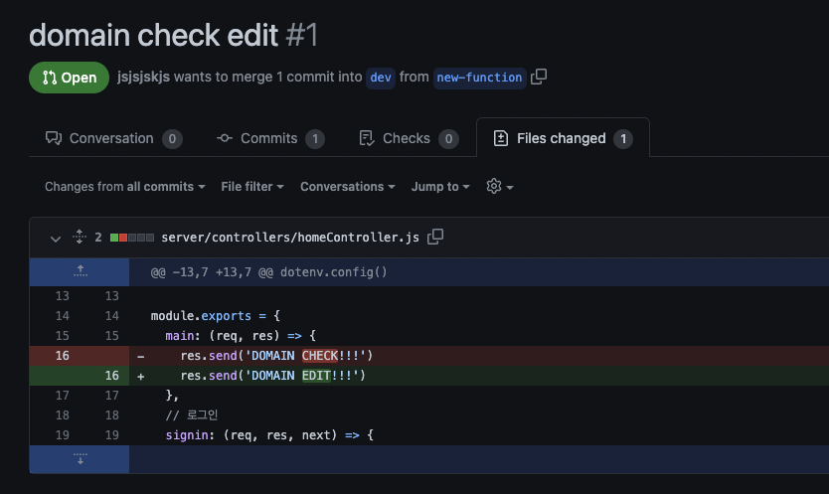
6. 작업 합치기 요청 확인

Slide 15
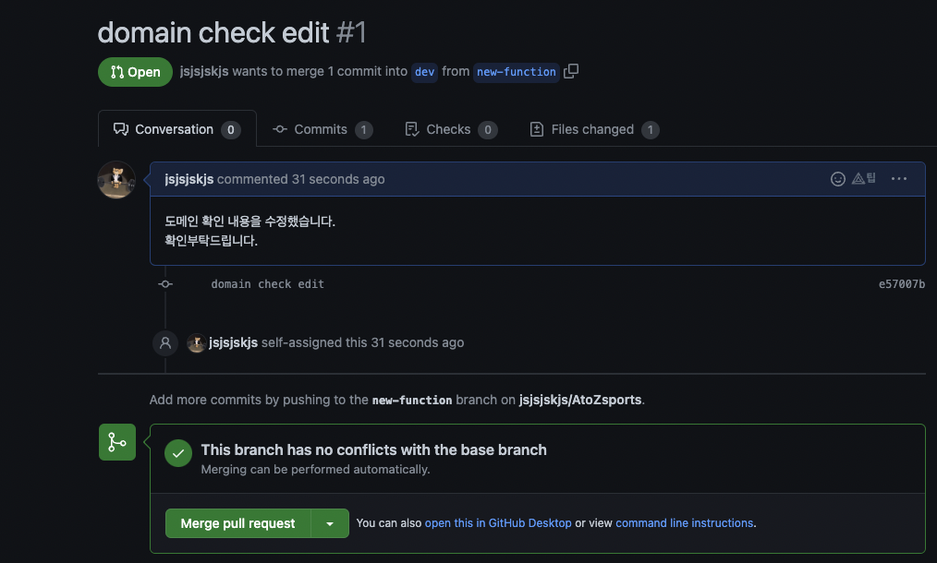
6. 작업 합치기 요청 수락 또는 거절

Slide 16
Git / Github 사용이점
원하는 버전을 가져와서 작업가능
다수의 개발자가 하나의 기능을 가져와서 각자 담당 기능을 작업 후 한 곳의 파일에 업로드 가능
코드를 합치기 전에 코드리뷰 가능

Slide 17
Git / Github
3. Git / Github 활용

Slide 18
프로젝트 task 관리
작업자들의 task 상태에 대한 파악 및 관리
프로젝트 회의에 대한 피드백 관리
https://github.com/codestates/AtoZsports/projects/5
https://github.com/codestates/AtoZsports/issues

